Slide 1
Pompes / Pousses seringues électriques
BAUER Tania
IDE, réanimation médicale, Hôpitaux Universitaires de Strasbourg
Comité IDE de réanimation SFAR
15/10/2023

Slide 2
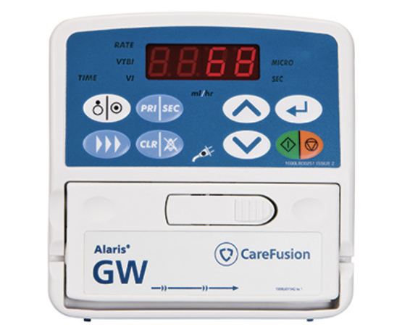
Pompe volumétrique
Utilisation
Perfusion de médicaments injectables de grand volume (≥ 60mL) à un débit programmé et contrôlé sur la durée totale de la perfusion
En réa : entretien des voies médiane et distale
→ Une remise à 0 est réalisée quotidiennement (à minuit, ou selon protocole du service)

Slide 3
Fonctionnalités
Volume / Temps ou Débit
Maintien de veine ouverte (MVO)
Possibilité de réaliser des bolus / flush
Alarmes d’occlusion et de détection d’air

Slide 4
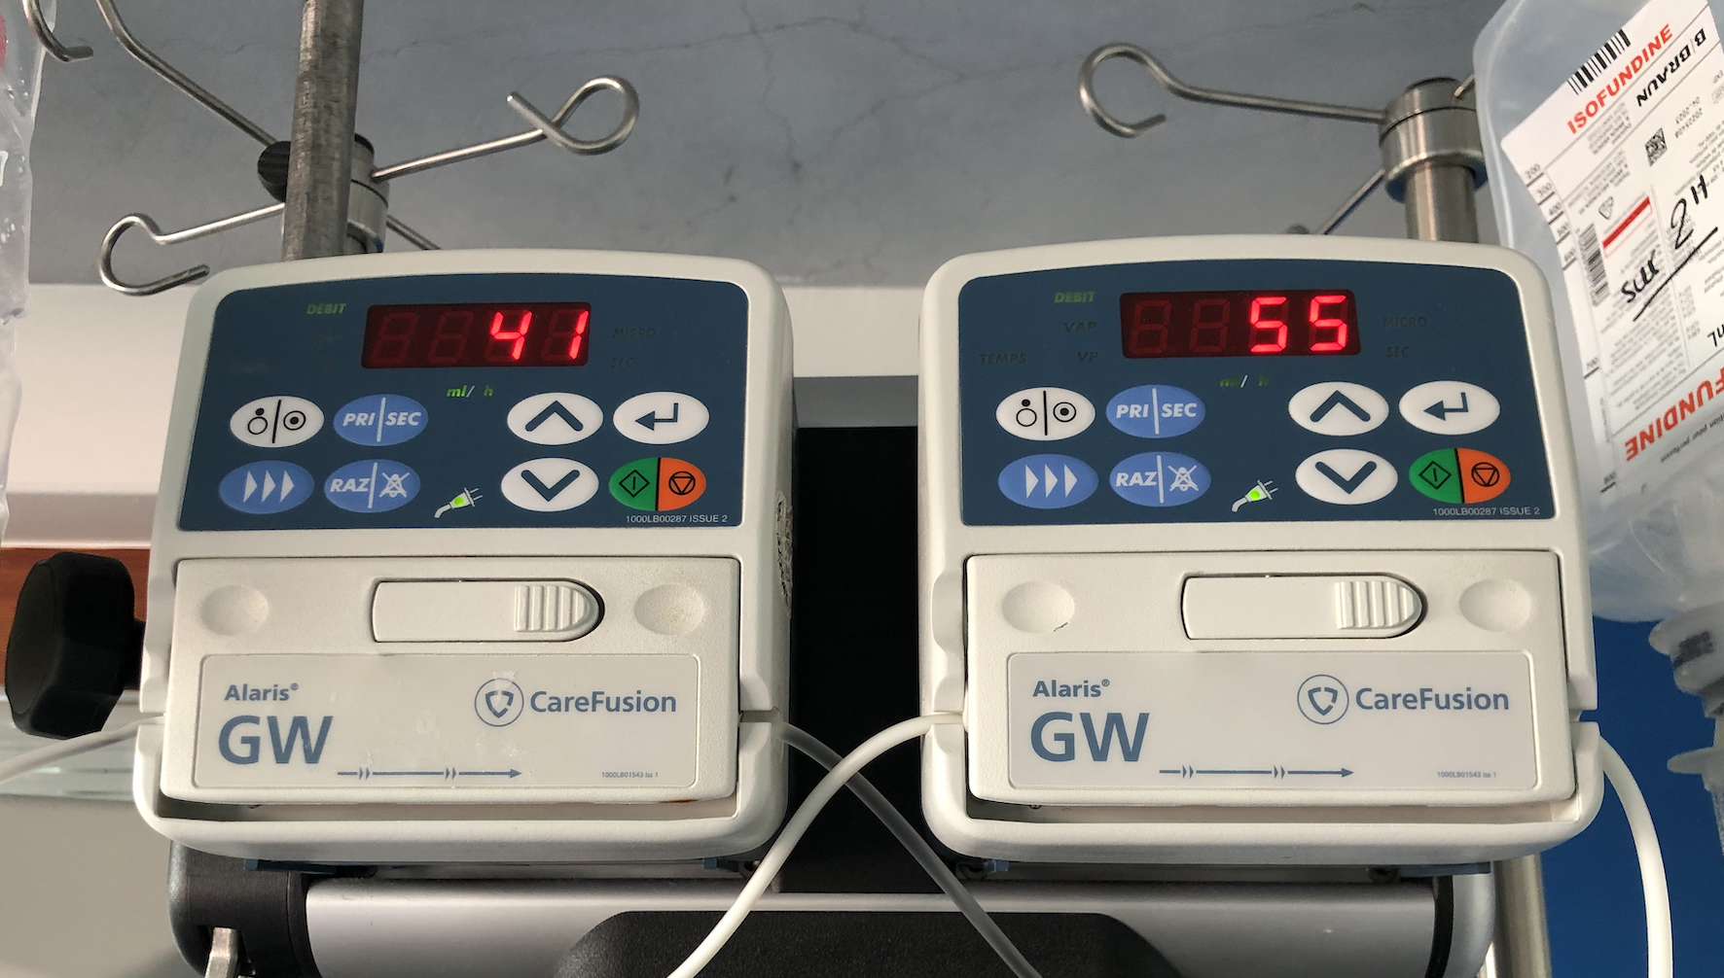
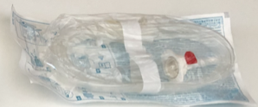
Le fonctionnement des pompes volumétriques est fabriquant-dépendant.
Nécessité d’utiliser les tubulures adaptées et recommandées par le fabriquant (à changer / 72h et 24h si nutrition parentérale).

Slide 5
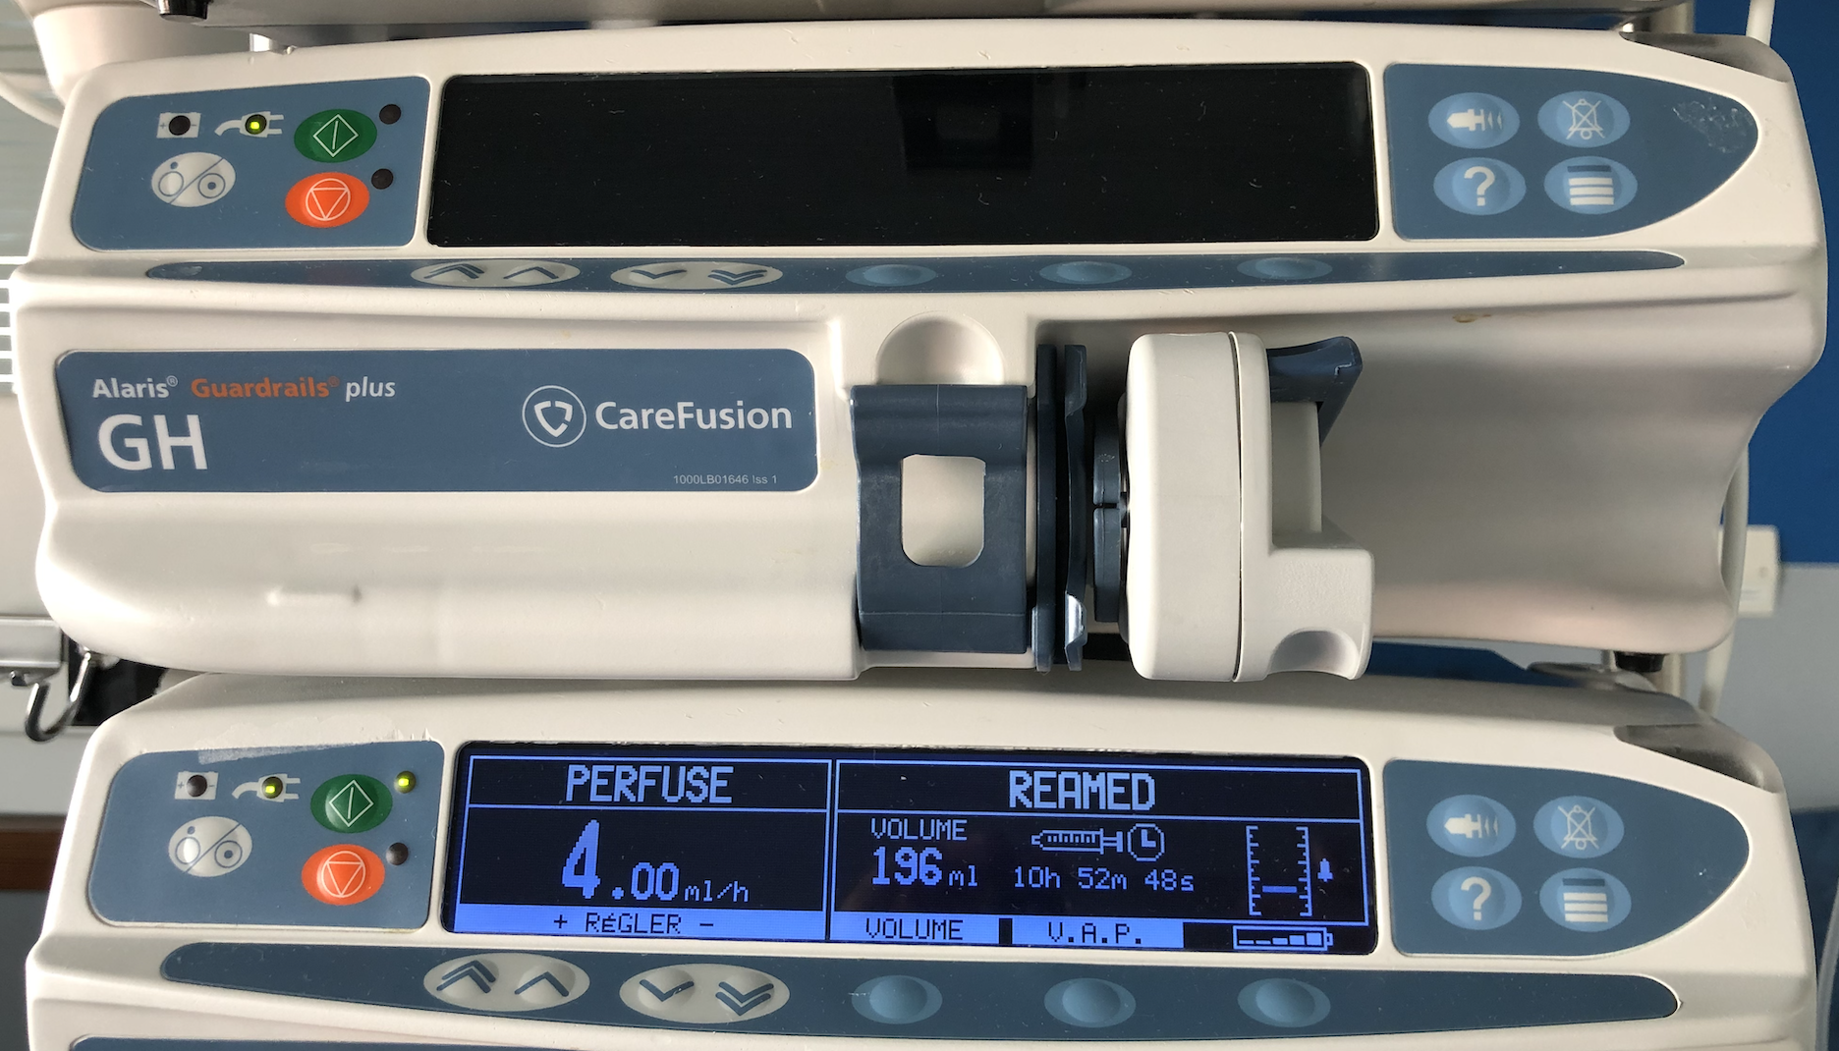
Pousse-seringue électrique
Utilisation
Perfusion de petits débits (de 1 à 10 mL/h).
Administration de médicaments à marge thérapeutique étroite, ou de petits volumes à faible débit.
Changement des tubulures à chaque changement de seringue.

Slide 6
Modes de fonctionnement
Mode perfusion continue : réglage d’un débit en ml/h et l’appareil le délivre.
Mode Anesthésie Intraveineuse Totale (TIVA pour Total Intra Veinous Anaesthesia) : réglage d’un débit de perfusion et d’une posologie.
Mode AIVOC (Anesthésie Intra Veineuse à Objectif de Concentration), délivre un médicament selon deux principes :
Soit une dose à objectif de concentration plasmatique.
Soit une dose à objectif de concentration au site d’action (le cerveau pour un hypnotique par exemple).

Slide 7
Fonctionnalités
« purge » : permet de purger la tubulure sans avoir à le faire manuellement avant d’installer la seringue sur l’appareil
Détection de surpression : alarme d’occlusion
Certains PSE possèdent la fonction relais médicamenteux automatique

Slide 8
Merci !

